Slide 1
时间管理系统
姓名：
学号：
专业：
指导教师：

Slide 2
课题背景与意义
在Internet高速发展的今天，计算机的应用几乎完全覆盖我们生活的各个领域，互联网在经济，生活等方面有着举足轻重的地位，成为人们资源共享，信息快速传递的重要渠道。在中国，网上管理的兴起也同时飞速发展着。为了适应现代人类强烈的时间观念，对于时间管理传统管理方式的缺点，互联网的出现打破了这种局限性，给了广大用户更大的选择空间，促进了时间管理系统，有效的避免了时间管理缭乱的局面，方便用户。本系统中，管理员可以以最方便的形式，在最短的时间内查找最多的时间管理信息。因此，系统无疑给人们的生活带来了极大的方便，网络的应用让时间和距离不再是局限。
通过时间管理系统的研究可以更好地理解系统开发的意义，而且也有利于发展更多的智能系统，解决了人才的供给和需求的平衡问题，时间管理系统的开发建设，由于其开发周期短，维护方便，所以它可以适应时间管理体系基本要求。

Slide 3
系统实现的功能
本次设计任务是要设计一个时间管理系统，通过这个系统能够满足时间管理的管理功能。系统的主要功能包括首页，个人中心，系统公告管理，用户管理，时间分类管理，事件数据管理，目标数据管理，用户日记管理等功能。
管理员可以根据系统给定的账号进行登录，登录后可以进入时间管理系统，对时间管理系统所有模块进行管理。包括查看和修改自己的个人信息以及登录密码。
该系统为每一个用户都分配了一个用户账号，用户通过账号的登录可以在系统中查看时间管理信息及对个人信息进行修改等功能。

Slide 4
课题研究现状
现今，越来越多的人乐于选择一项合适的管理方案，但是普通用户往往受到管理经验地限制，这时，时间管理系统作为新型产业崛起，大量时间管理制度进入人们生活，而时间管理系统制无疑是时间管理信息管理的最好制度，在这样成功的管理模式背景下，时间管理信息也越来越多。但是随着时间管理系统信息的增多，时间管理系统的管理成为了一个难题。高效便捷地管理时间管理成为了转变管理模式，与时代兼容的当务之急。
时间管理系统，为用户随时随地查看时间管理信息提供了便捷的方法，更重要的是大大的简化了管理员管理时间管理信息的方式方法，更提供了其他想要了解时间管理信息及运作情况以及挑选方便快捷的可靠渠道。相比于传统时间管理方法，这样的电子信息管理更为简洁方便，在时间管理系统维护信息反馈和处理时间管理信息意见方面也有得天独厚的优势。
时间管理系统能做到的不仅是大大简化管理员的信息管理工作，在提高时间管理效率的同时还能缩减开支，更能在数字化的平面网络上将时间管理系统最好的一面展示给客户和潜在客户，而这个系统在带给时间管理全新用户信息管理统计和分类的同时，还成为日后时间管理系统制定管理思路的重要数据参考。过程永远比结果重要。毕业设计是大学生活中最为浓墨重彩的一笔，在这个过程中不仅学到更为全面的书本和实践知识，更让我感受到了浓浓的同窗之情及师生情。这个系统成为时间管理者最不可或缺的内容。尽管目前大部分已经将时间管理系统投入使用，但是人们对于系统要求也变得越来越高，大部分系统已经能完美处理各类信息，但是为了更好地契合时间管理系统管理思路，不同时间管理有不同的要求，个性化也是管理系统十分重要的一点，所以都希望自己能有一个个性化定制的时间管理系统，但这又涉及到成本控制问题，目前定制一个系统价值不菲，但是如果有这样一个可以根据需求自己制定页面和内容的时间管理系统就可以大大缩减开支，但是凭借目前自身技术恐怕难以实现，不过让系统可二次设计却是有可能实现的。随着时间管理系统规模的不断扩大，用户信息共享也成一种趋势。时间管理系统的发展也证明了系统管理在不断发展进步，各种理念也越来越先进，对各方面的要求也变得越来越高。

Slide 5
系统功能
通过前面的功能分析可以将时间管理系统的功能分为管理员，用户两个部门，系统的主要功能包括首页，个人中心，系统公告管理，用户管理，时间分类管理，事件数据管理，目标数据管理，用户日记管理等内容。
1、管理员的功能及权限
用户信息的添加和管理，事件数据管理详细信息添加和目标数据管理和时间分类管理添加和管理以及用户日记管理，这些都是管理员的功能。
2、系统功能结构图
系统功能结构图是系统设计阶段，系统功能结构图只是这个阶段一个基础，整个系统的架构决定了系统的整体模式，是系统的根据。时间管理系统的整个设计结构如图3-1所示。

Slide 6
系统功能结构图

Slide 7

用户注册界面图

Slide 8
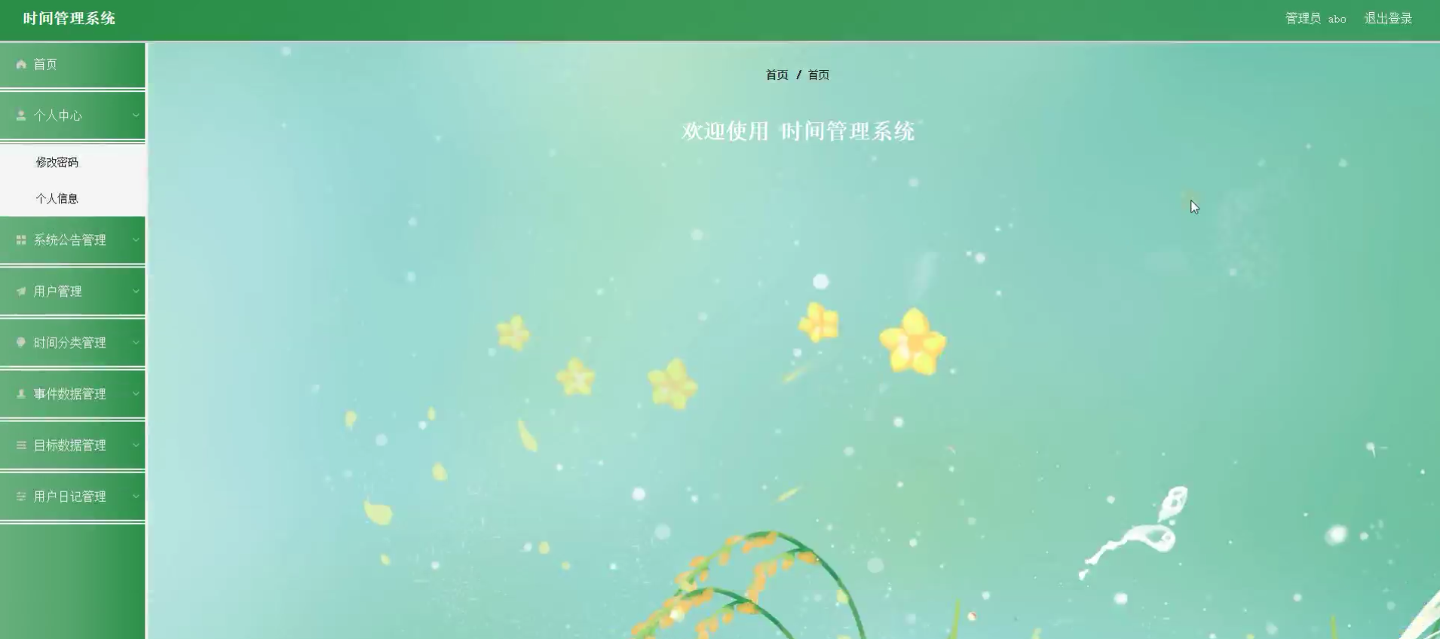
管理员功能界面图

Slide 9
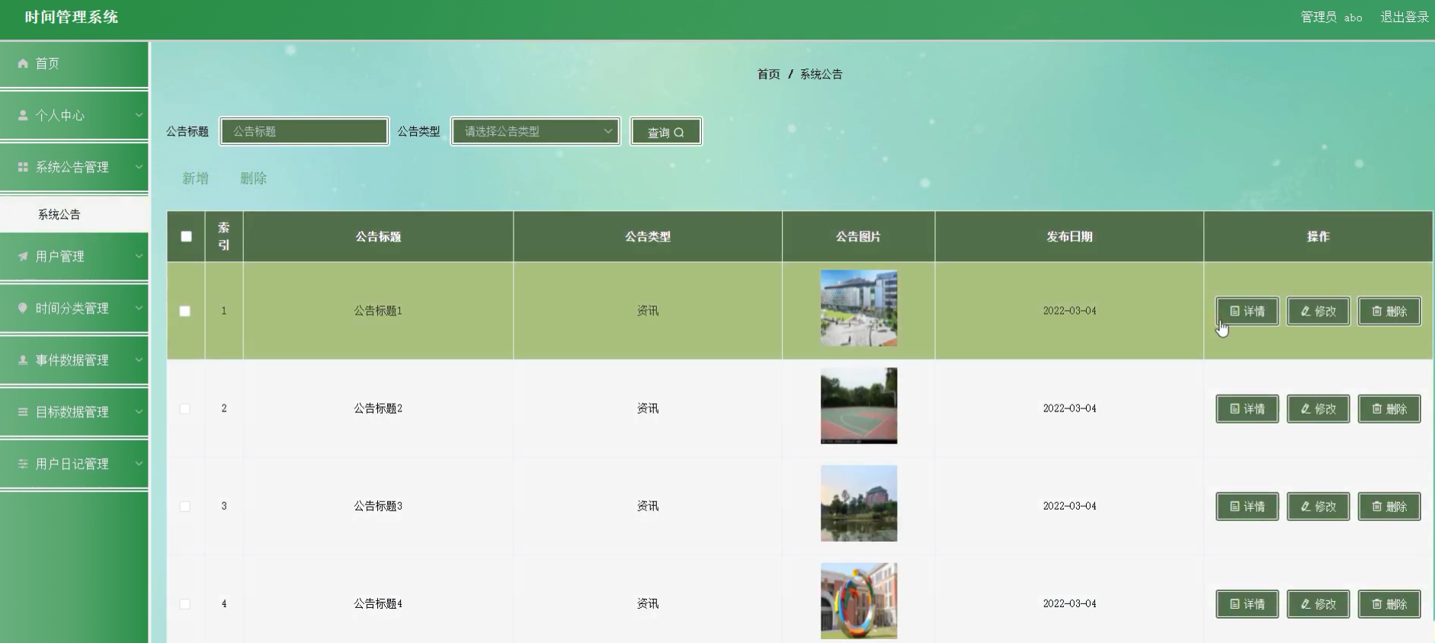
系统管理界面图

Slide 10
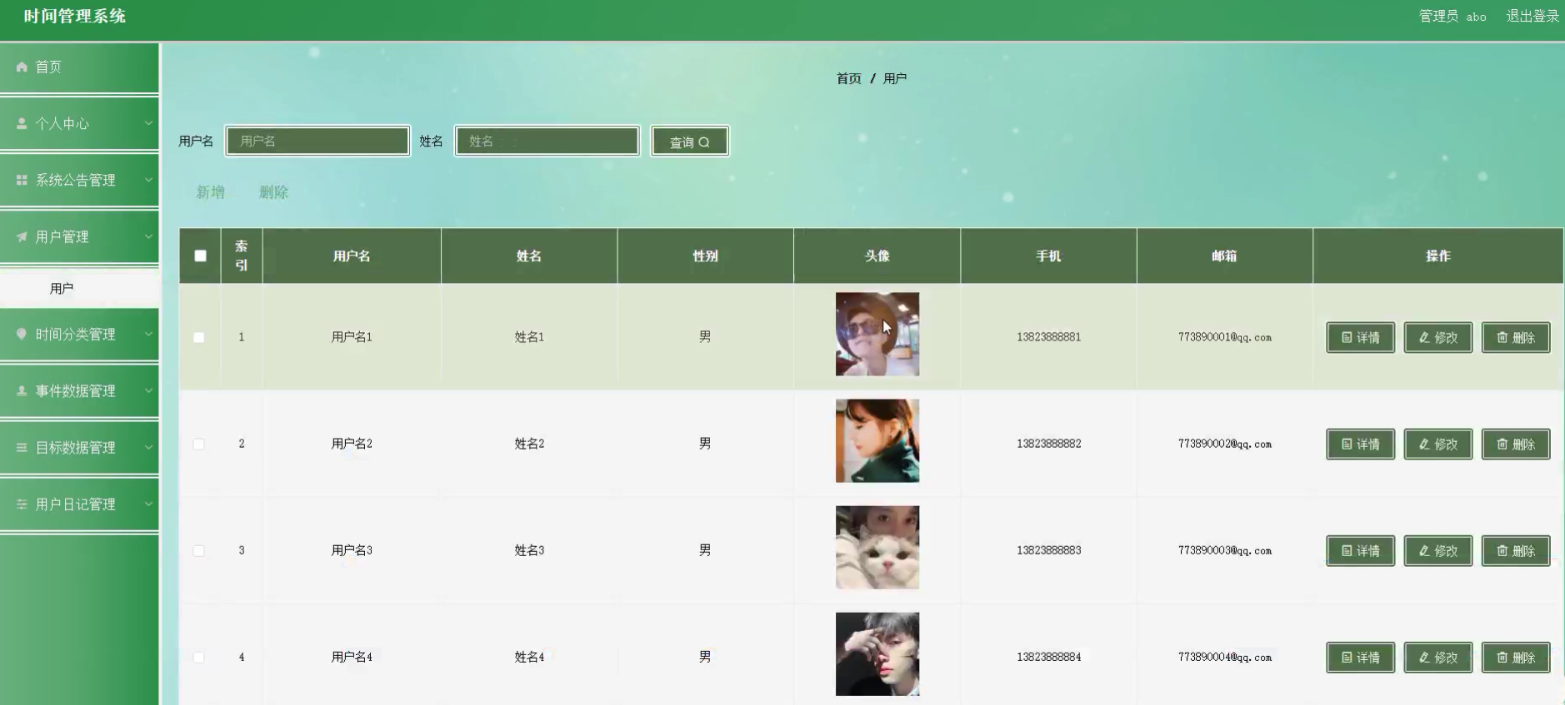
用户管理界面图

Slide 11
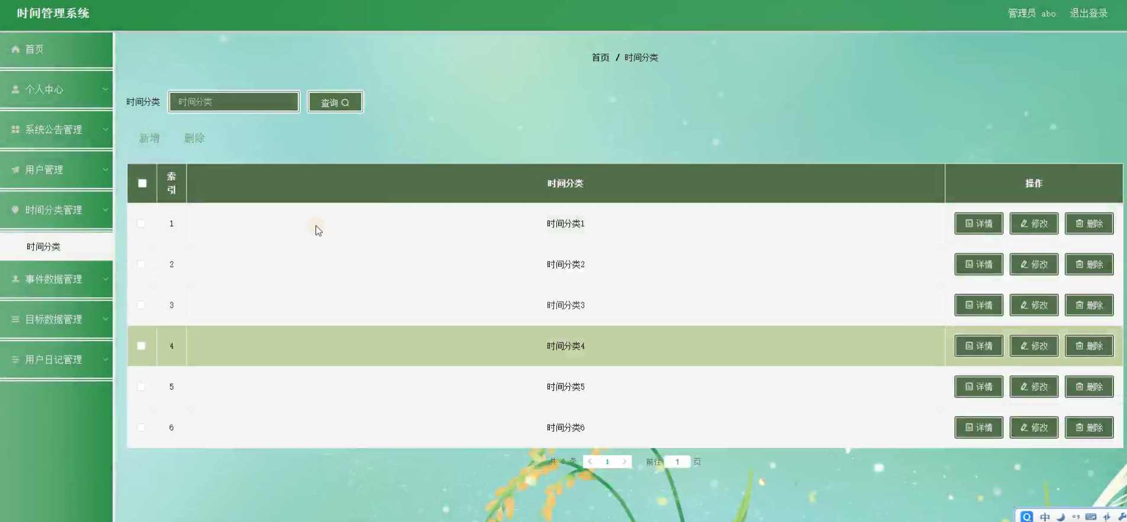
时间分类管理界面图

Slide 12
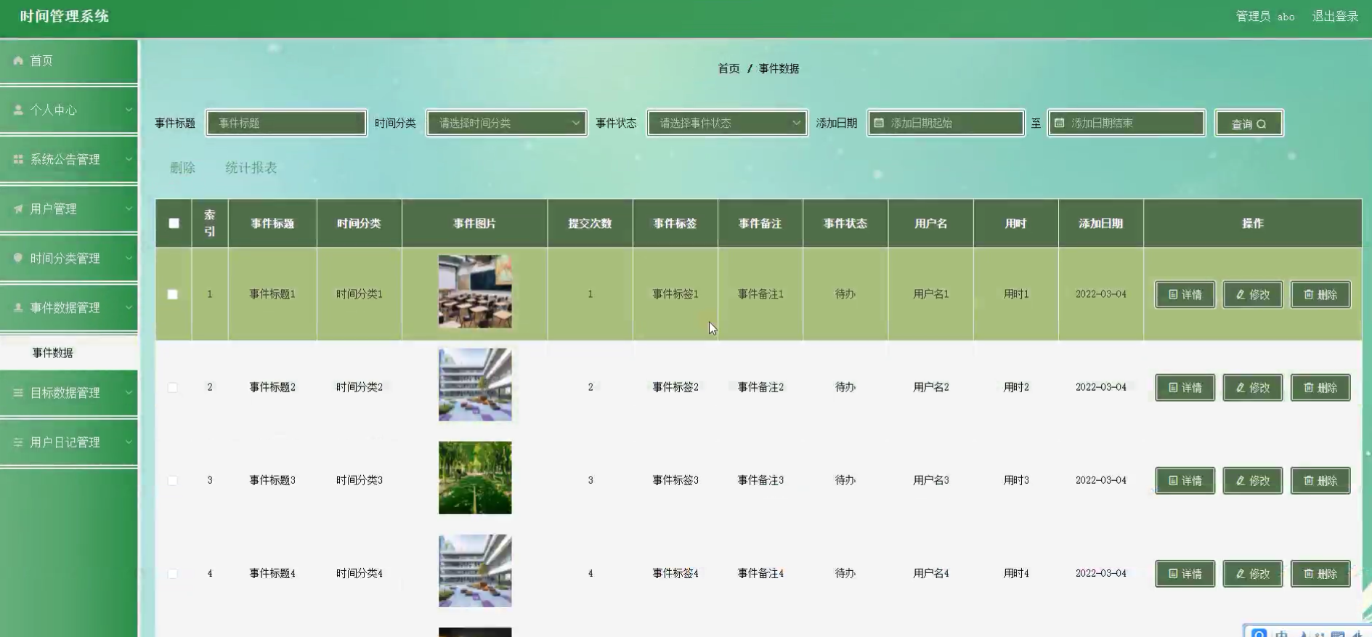
事件数据管理界面图

Slide 13
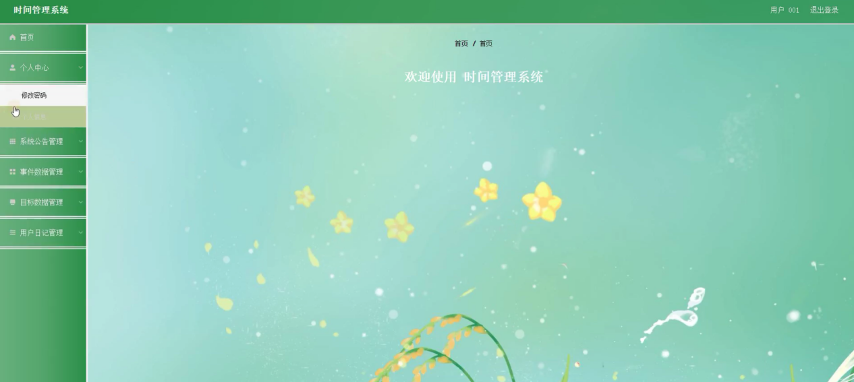
用户功能界面图

Slide 14
总结
通过完成该时间管理系统和本论文的撰写让我更加明白了软件开发过程中软件工程思想的重要性。在项目的前期由于对需求分析做的不够谨慎和明确,导致了后面在设计甚至编码时候造成了许多不必要的麻烦。由此在今后的学习和工作开发之中必须要牢牢把握住软件工程的设计思想和方法,这样可以进一步保证项目开发的健壮性和准确性。
本系统所实现的是一个时间管理系统，该系统严格按照需求分析制作相关模块，并利用所学知识尽力完成，但是本人由于学识浅薄，无法真正做到让该程序可以投入市场使用，仅仅简单实现部分功能，希望日后还能改善。
本系统具有以下优点：
该系统具有较高的适用性，选用B/S结构，可以在绝大部分个人平台上使用该系统。
系统将用户权限进行划分，管理员，用户能看到及操作的信息不一样，两者具备不同的操作权限。
该系统操作界面简单明了，大部分人都可以正常使用。
但也存在以下问题需要改进：
系统的执行效率的考虑实属不够，比如数据库的存储过程、页面的设计及美化程度以及页面调用方式等。
运行时窗口不能被刷新，可以改进。
系统过于简单，显示的信息有限。。
不能添加多个管理员账号，如果可以则将利于发展时间管理系统规模，便于时间管理信息集中管理。
这些问题可以再进一步的修改和完善以及进行后期的维护。
本系统使用了java开发技术与mysql数据库共同完成设计。在系统最后测试运行的时候，调试程序时，总是出现多处报错，通过查看错误提示，发现是数据库连接有问题，总是不正确。后来经过不断的查找才发现登录数据库的密码错误，随后修改数据库密码，这才正常调试了出来。解决问题还是在于查阅了有关java和mysql方面的图书、上了各种时间管理吸取成熟的经验。由于自己在之前的课程设计等学科上并没有很好的掌握知识，没有进一步的去自学系统的设计，对于一些框架技术基本都已不记得，更不会灵活的使用。所以这次的毕业设计，为了较好的完成，自己重新去图书馆借书研究，弥补之前丢失的知识。

